Slide 1
BÁO CÁO GIỮA KỲ
DỰ ĐOÁN GIÁ NHÀ Ở TP. HCM
Võ Nhật Vinh - 1612815 Nguyễn Ngọc Khải - 1612909

Slide 2
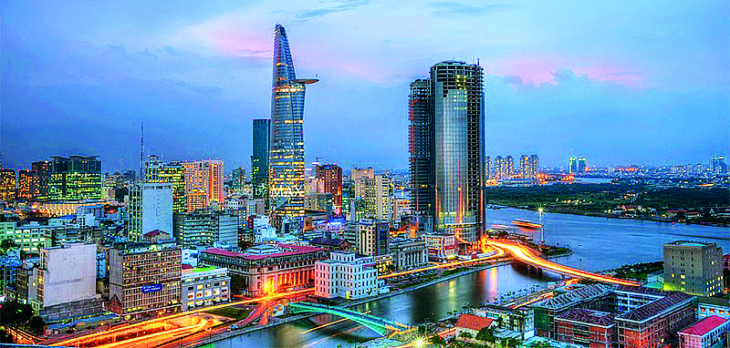
DỰ ĐOÁN GIÁ NHÀ Ở TP.HCM
Vấn đề đặt ra
Thu thập dữ liệu
Xử lí dữ liệu
Võ Nhât Vinh – Nguyễn Ngọc Khải
Notes:
https://unsplash.com/photos/IoCWq07GaG4

Slide 3
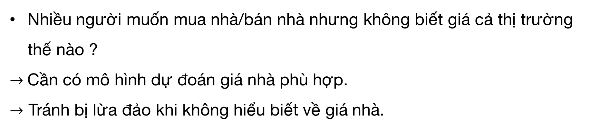
VẤN ĐỀ ĐẶT RA
Nhiều người muốn mua nhà/bán nhà nhưng không biết giá cả thị trường thế nào ?
$→$Cần có mô hình dự đoán giá nhà phù hợp.
$→$ Tránh bị lừa đảo khi không hiểu biết về giá nhà.
Võ Nhât Vinh – Nguyễn Ngọc Khải
Notes:
Câu hỏi đặt ra là gì? Nếu trả lời được câu hỏi thì có lợi ích gì? Nguồn gốc của câu hỏi: nhóm tự nghĩ ra hay lấy cảm hứng từ đâu?
Qui trình KHDL (tập trung vào việc thực hành với các dữ liệu thực tế)  Đưa ra câu hỏi cần trả lời  Thu thập dữ liệu (tự động thu thập từ web)  Khám phá dữ liệu & tiền xử lý để có được dữ liệu mà có thể phân tích được  Phân tích / mô hình hóa dữ liệu → câu trả lời (giả thuyết) cho câu hỏi ban đầu  Truyền thông hiệu quả các kết quả  Chuẩn đầu ra: áp dụng được qui trình KHDL

Slide 4
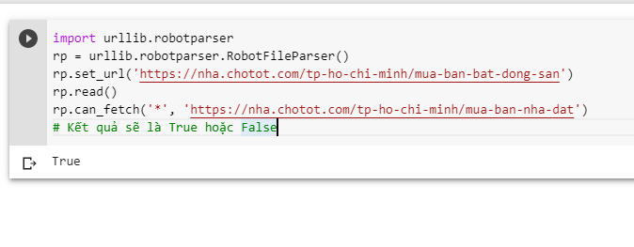
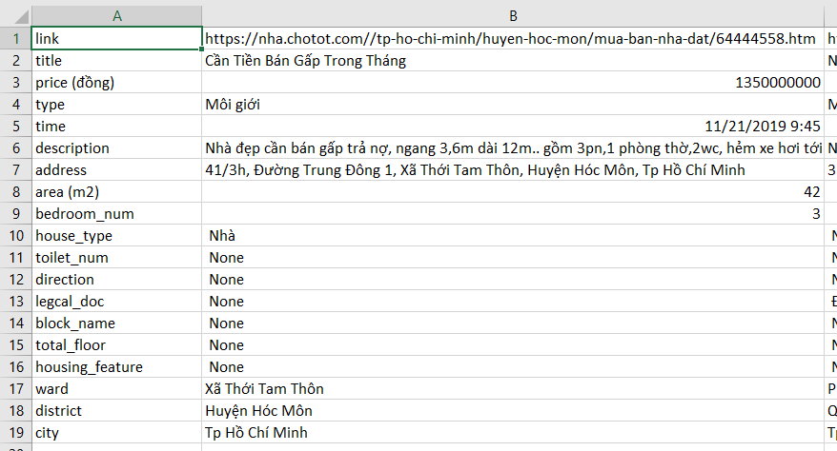
(5961, 20) (1491, 20)
THU THẬP DỮ LIỆU
Thu thập dữ liệu nhà ở trên trang chợ tốt.
Dữ liệu thu thập hợp pháp.
Dữ liệu gồm 20 cột, và 17829 dòng.
Võ Nhât Vinh – Nguyễn Ngọc Khải

Slide 5
XỬ LÍ DỮ LIỆU
Lọc trùng.
Chuẩn hóa.
Xử lí dữ liệu thiếu.
Xử lí dữ liệu nhiễu.
Tách cột.
Label encoding.
Võ Nhât Vinh – Nguyễn Ngọc Khải

